Slide 1
CS1103 PROGRAMACIÓN ORIENTADA A OBJETOS II
Unidad 7 : Programación concurrente y paralela
Profesor: Estanislao Contrera
Rubén Rivas

Slide 2
Logro de la sesión:
Al finalizar la sesión, los alumnos podrán entender el concepto de Programación Paralela y mecanismos para implementarlo en C++.

Slide 3
Contenido:
Programación Paralela en C++ - librería <thread>
thread/join
promise/future
Información compartida,
Race condition
mutex/lock_guard

Slide 4
Implementación en C++
#include <thread>
#include <iostream>
void f1()
{
cout<<“Mi Primer thread\n";
}
void f2(int x)
{
cout<<“Mi Segundo thread\n";
cout<<“Parametro” << x << ‘\n’;
}
int main()
{
std::thread t1{f1};
std::thread t2{f2, 10};
t1.join();
t2.join();
return 0;
}
thread/join
Se encuentra en <thread>
thread, genera un hilo.
join, espera que el thread termine.
Es necesario incluir el flag pthread
En Clion, dentro del CMake:
SET(CMAKE_CXX_FLAGS -pthread)

Slide 5
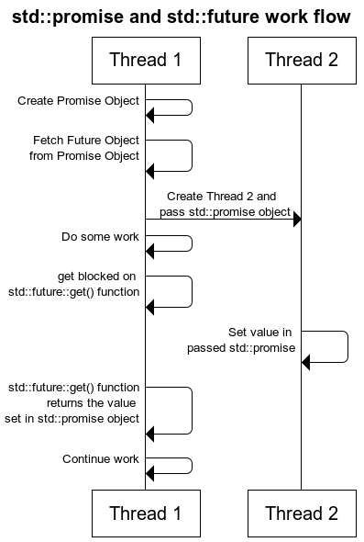
future and promise
#include <thread>
#include <future>
#include <iostream>
using namespace std;
void worker(promise<string> prom) {
this_thread::sleep_for(chrono::seconds(5));
prom.set_value("Mensaje enviado desde producer\n");
}
int main()
{
promise<string> prom;
future<string> fut = prom.get_future();
std::thread t2{worker, &prom};
std::cout << fut.get() << std::endl;
t2.join();
return 0;
}

Slide 6
future and promise
#include <thread>
#include <future>
#include <iostream>
using namespace std;
void producer(promise<string> prom) {
this_thread::sleep_for(chrono::seconds(5));
prom.set_value("Mensaje enviado desde producer\n");
}
void consumer(future<string> fut) {
cout << "Mensaje recibido por consumer\n";
cout << fut.get().c_str();
}
int main()
{
promise<string> prom;
future<string> fut = prom.get_future();
std::thread t1{producer, move(prom)};
std::thread t2{consumer, move(fut)};
t1.join();
t2.join();
return 0;
}
promise retornar valores de un thread.
future sirve para leer el valor retornado por el promise.
Se encuentra en <future>

Slide 7
Race Condition
Ocurre cuando múltiples hilos o entidades acceden o modifican un recurso compartido. Los recursos se comportan correctamente cuando funcionan como se espera, pero por demoras no controladas en lo hilos que acceden se generan características no deseadas en los recursos.
Controlar los race condition es complejo, es deseable evitarlo.
Ejemplo la actualización de una cuenta bancaria:
2 Hilos o más hilos intentan acceder al estado de una cuenta agregando o restando un monto (actualizando un valor), por una condición de demora algunos de los hilos toma un valor anterior y actualizan con un valor incorrecto.

Slide 8
mutex/lock_guard
mutex permite la creación de la sección critica que es un conjunto de instrucciones que son tratadas como una sola sentencia y que permiten mantener la consistencia y atomicidad de una operación. Para generar esta sección se utiliza el método lock() y para liberarla se utiliza el método unlock().
lock_guard, facilita el uso del mutex, eliminando la necesidad de liberar la sección critica.

Slide 9
Ejercicio #1
Implementar su propia versión de quick sort genérico, utilizando templates.

Slide 10
Ejercicio #2
Crear una template de función de C++ llamado multiple que tenga 3 parámetros suma, x, and n. los 2 primeros parámetros tendra como tipo WhatKind. n siempre será del int. El tipo de retorno de la función será void. Todos los parámetros serán por valor excepto el parámetro suma que se pasara por referencia. El template de funciones va calcular este tipo de operación:
sum = 1 + x + 2x + 3x + ... + nx

Slide 11
Ejercicio #3
Implementar una función que ejecute la suma de los valores (enteros o float) de un vector y que utilizando 2 thread realice la suma total del vector.

Slide 12
Ejercicio #4
Similar al caso anterior desarrollar una función que dado un valor, elimine todos los valores iguales al valor dado.

Slide 13
Ejercicio #5
Implementar su propia versión de búsqueda binaria de modo genérica, utilizando templates.

Slide 14
Ejercicio #6
Crear una clase de búsqueda binaria multihilos que use un lock simple para asegurarse que un solo thread pueda ingresa en un tiempo objetos.

Slide 15

Explorando lo aprendido
¿Qué diferencia existe entre programación concurrente y programación paralela?
¿Puede existir paralelismos sin concurrencia?
¿Por que es importante la programación concurrente?
¿Cuáles son las arquitecturas típicas de programación paralela?
¿Cuáles son los modelos de programación?
¿Para que es útil promise y future?

Slide 16

Bibliografía:
A Tour of C++. Bjarne Stroustrup. 2013
Accelerated C++ Practical Programming by Example. Andrew Koenig and Barbara E. Moo. 2000.
How to think like a computer scientist. Allen B. Downey. 2012.
https://www.technologyreview.es/s/7919/matematicas-fisica-e-ingenieria-son-las-nuevas-puertas-de-entrada-para-trabajar-en-silicon
The Essence of C++. Bjarne Stroustrup. 2014.

